Slide 1
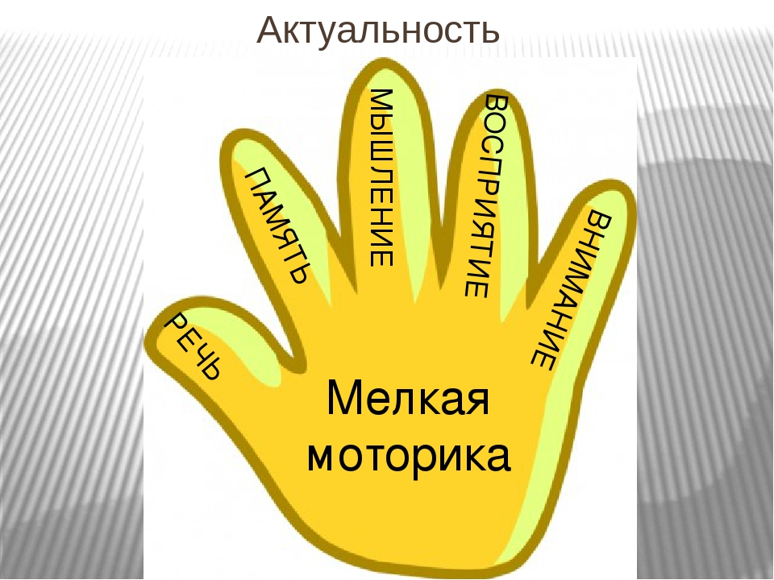
Муниципальное казенное учреждение дополнительного образования
Макарьевского муниципального района Костромской области
«Центр патриотического воспитания, творчества детей и молодежи»
«Послушные пальчики»
Подготовила: педагог дополнительного образования МКУ ДО «Центр патриотического воспитания, творчества детей и молодежи»
Зудова Людмила Александровна.

Slide 2
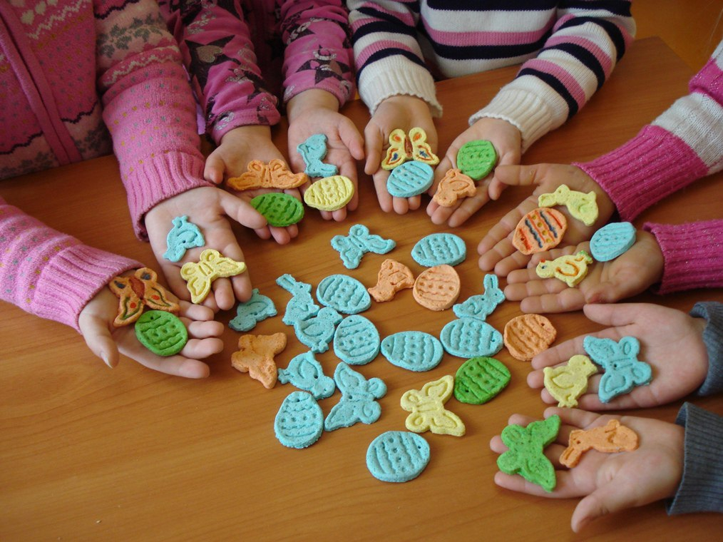
«Чем больше мастерства в детской руке, тем ребенок умнее».
В.А. Сухомлинский

Slide 3
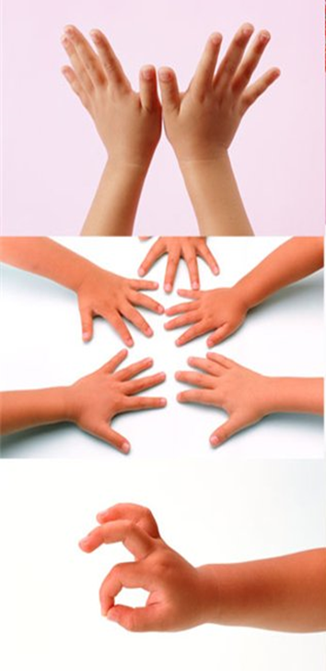
Методические рекомендации по организации занятий по лепке
Подготовить руки к лепке.
Пальчиковая гимнастика.
ПРОВЕСТИ ПАЛЬЧИКОВУЮ ГИМНАСТИКУ В СЕРЕДИНЕ ЗАНЯТИЯ (для снятия напряжения)

Slide 4
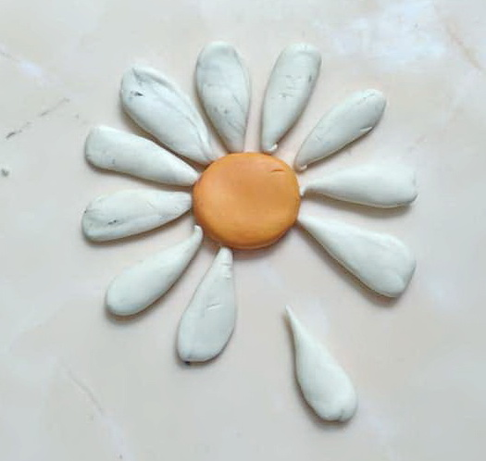
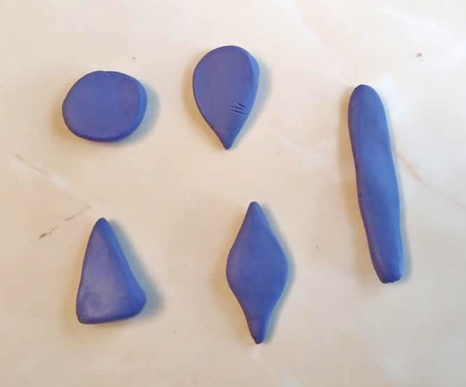
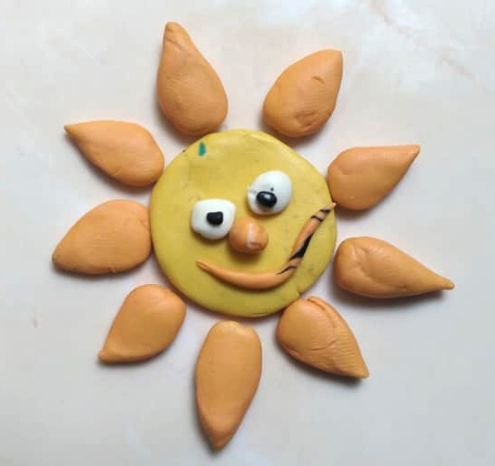
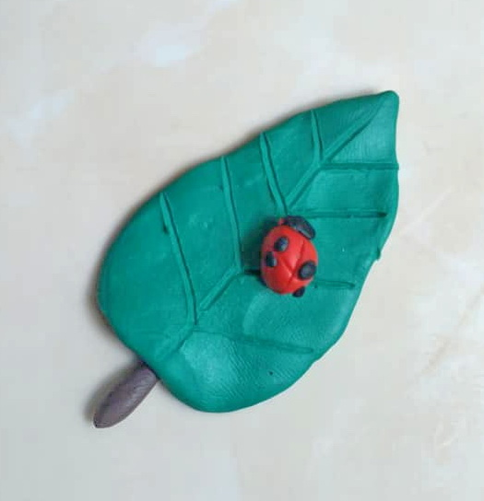
Методические рекомендации по организации занятий по лепке
Начинать лепку лучше с плоскостных изделий.

Slide 5
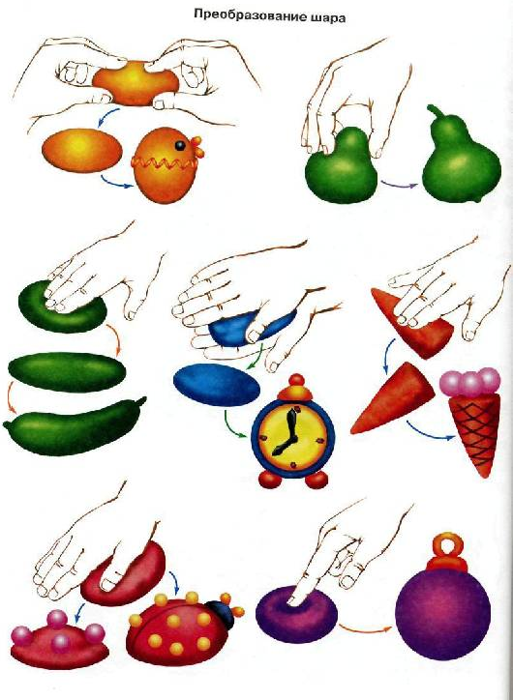
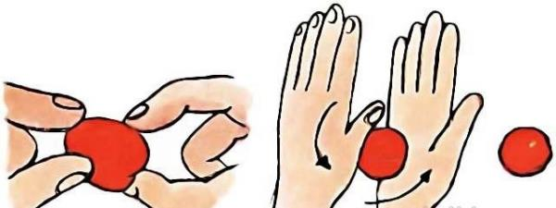
Методические рекомендации по организации занятий по лепке
Исходной фигурой для лепки лучше использовать - шар

Slide 6
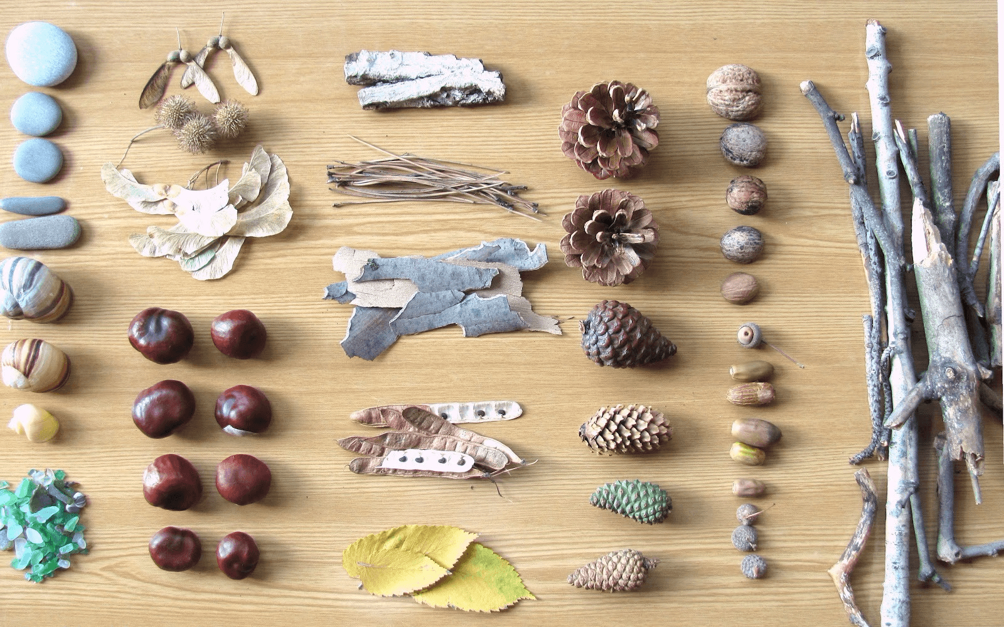
Методические рекомендации по организации занятий по лепке
На занятиях лепкой использовать природный материал.
Использовать различные действия с пластичной массой.

Slide 7
Методические рекомендации по организации занятий по лепке
Использовать при изготовлении поделок разные способы лепки:
Конструктивный- лепка предмета из отдельных деталей;
Скульптурный- лепка предмета из цельного куска с применением приемов лепки: вытягивание, вдавливание, сплющивание и т.д
Комбинированный- лепка предмета из целого куска и отдельных деталей, этот способ наиболее чаще используется в работе, он более точно передает характерные движения и позы человека и животного.

Slide 8
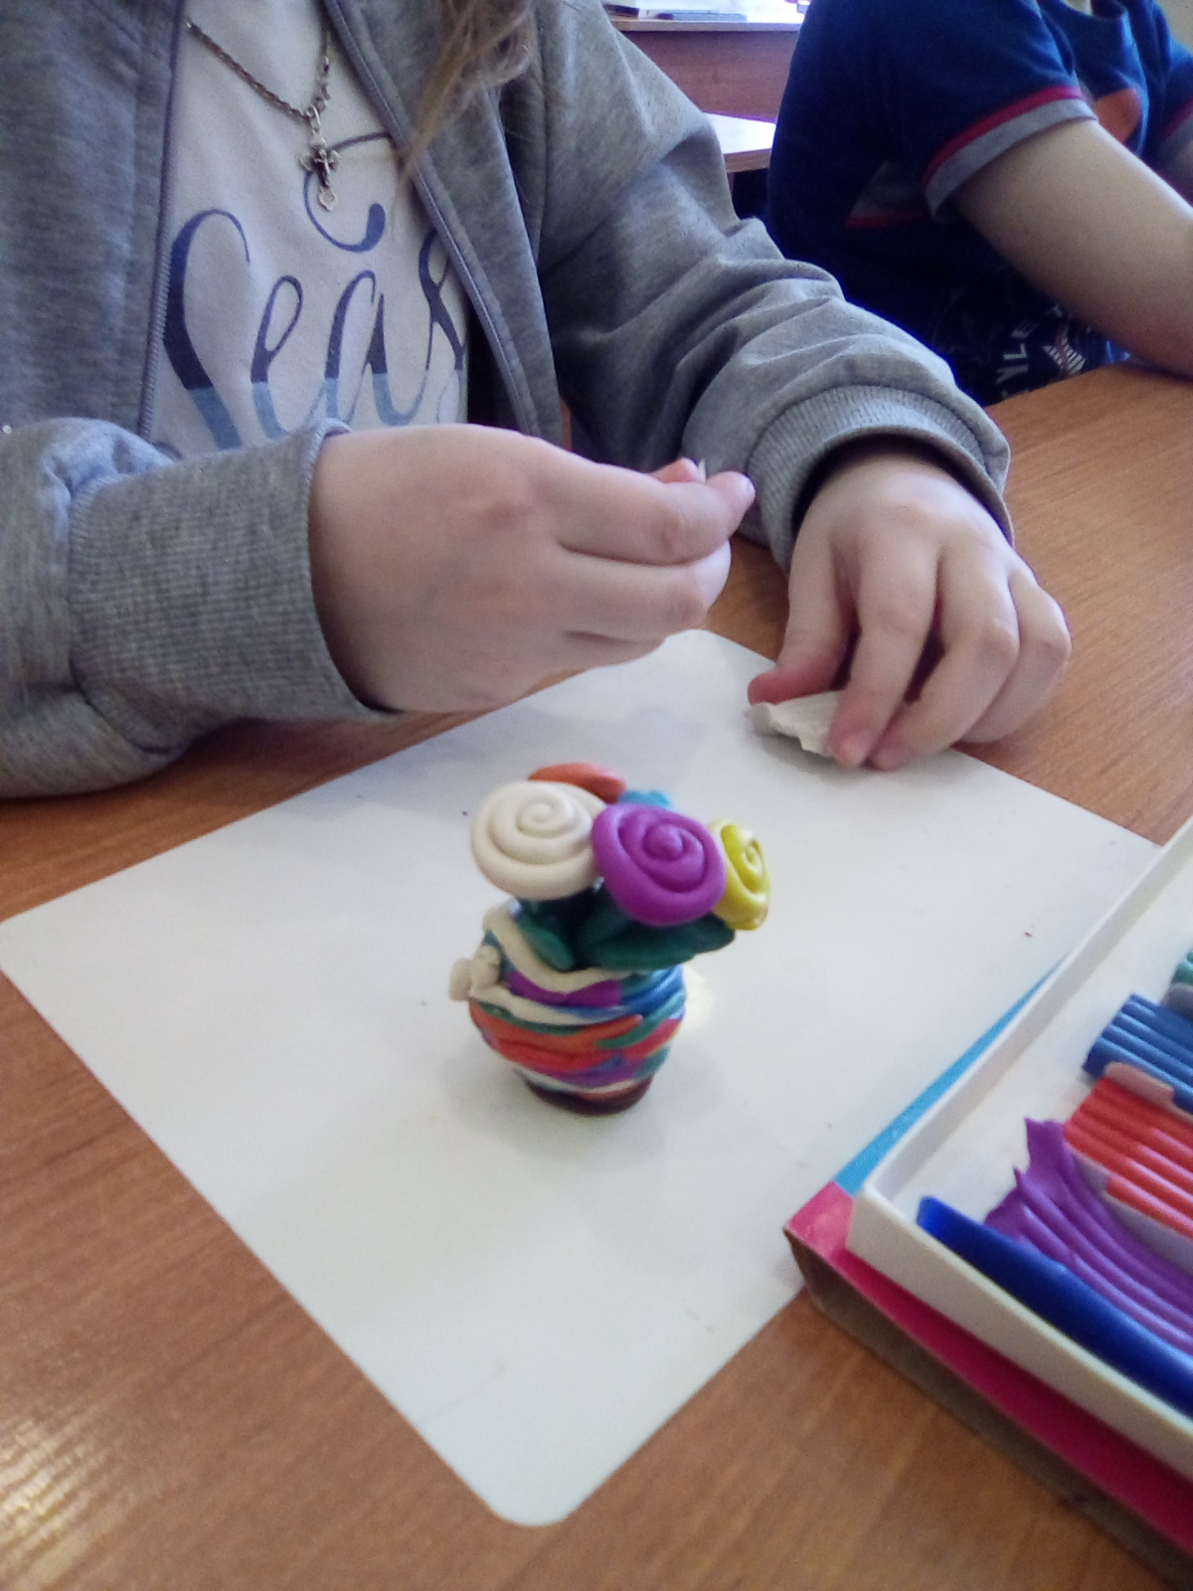
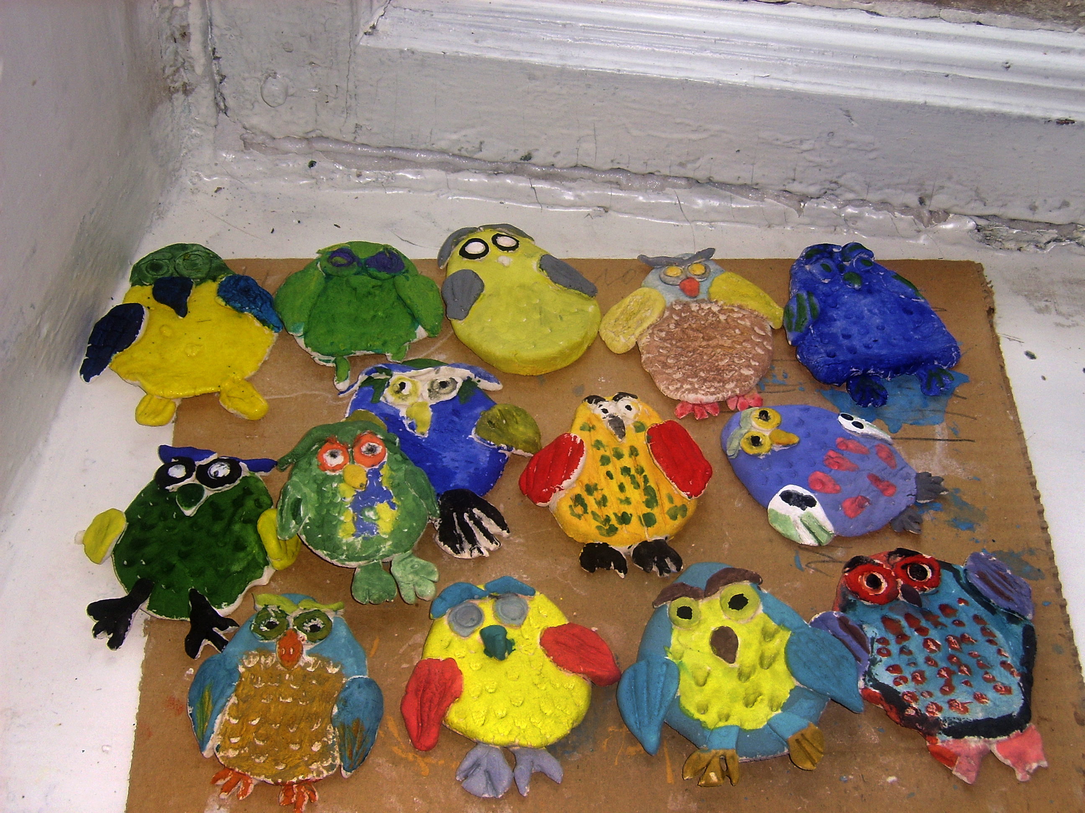
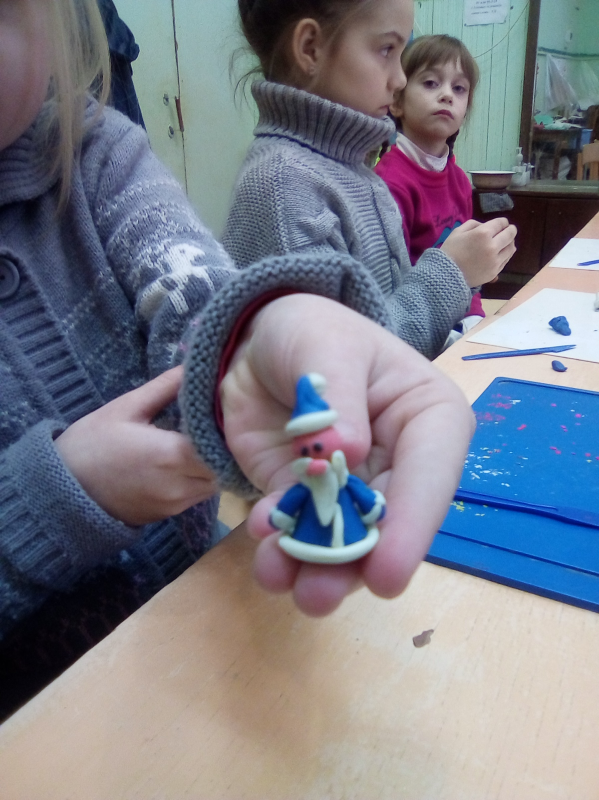
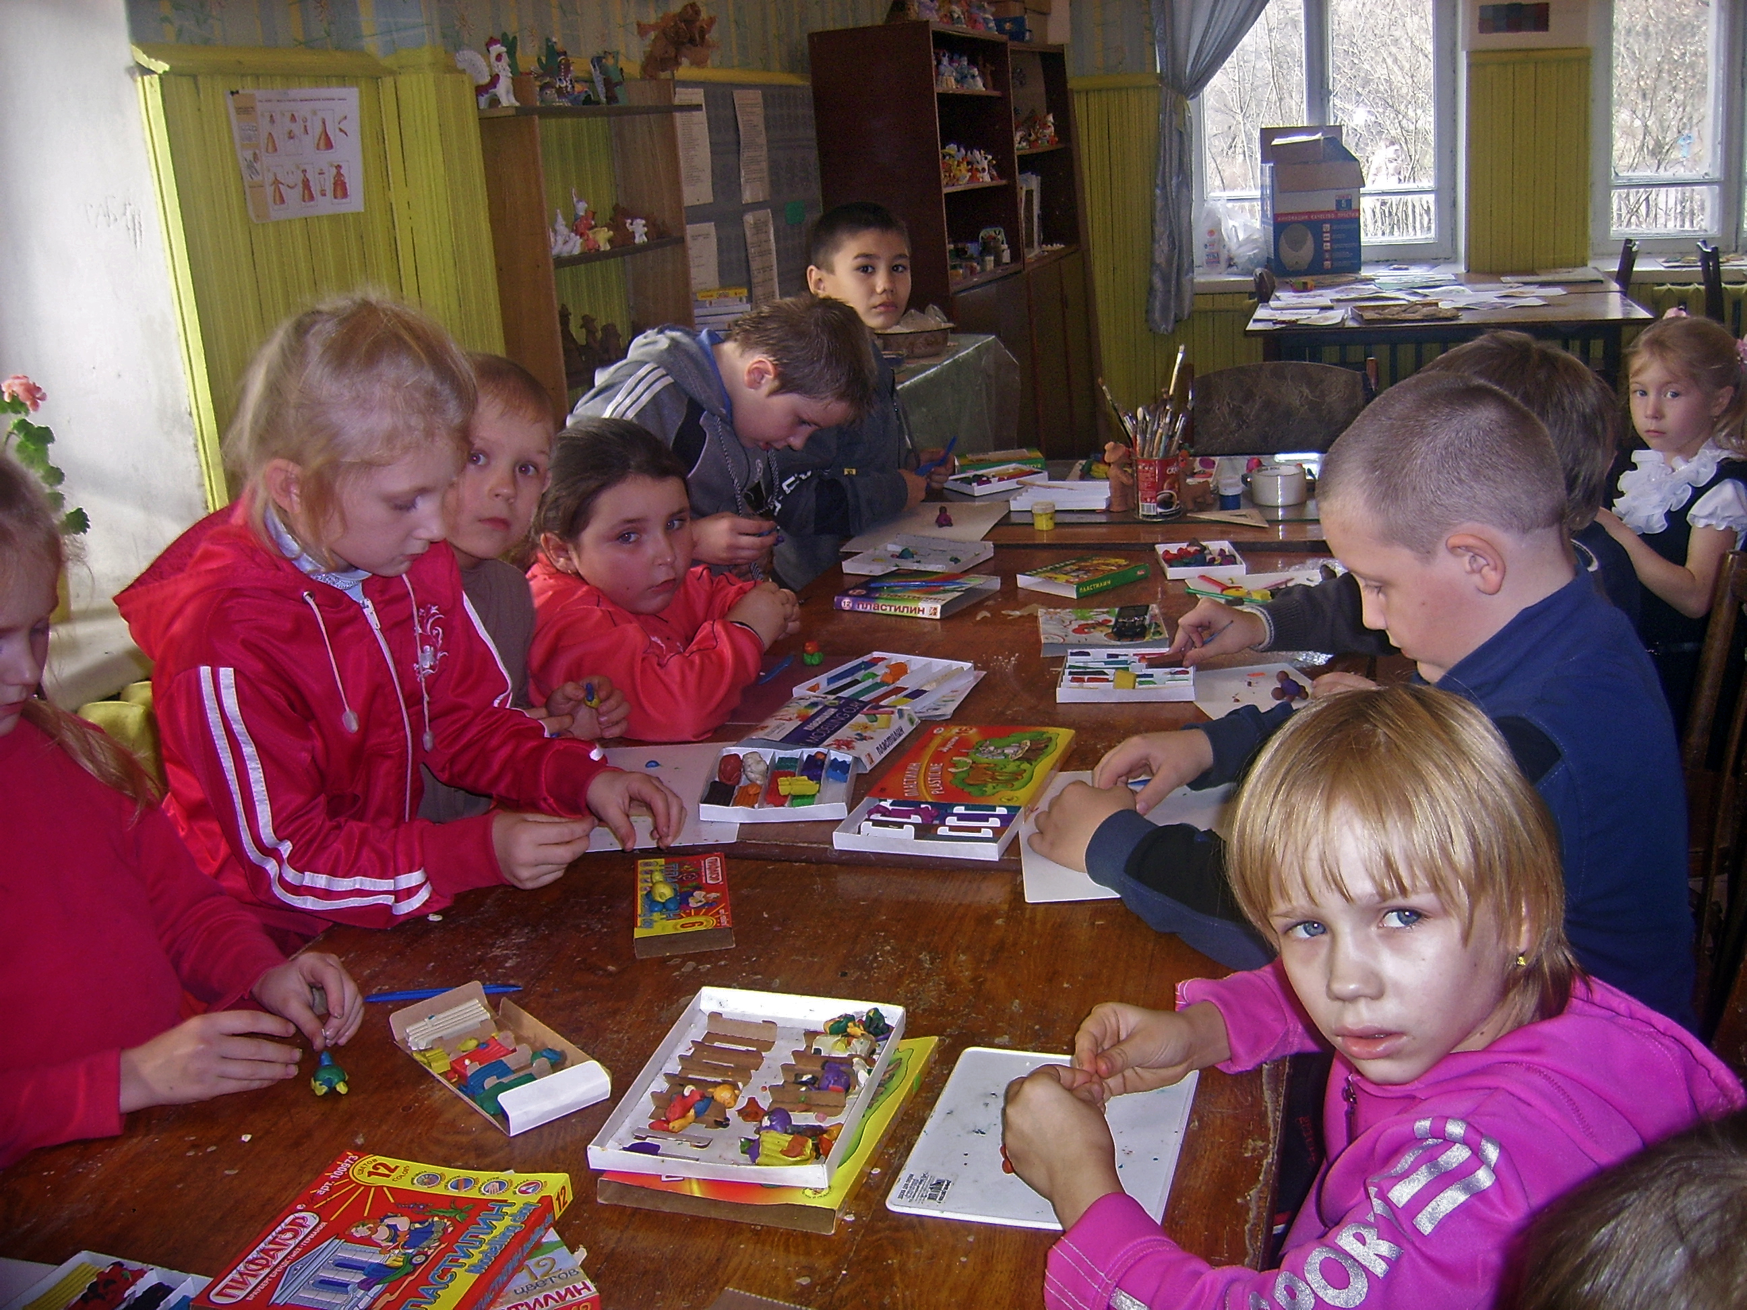
Пластилин я в руки взял,
Мял, давил, крутил, слеплял…
Е. Серебрякова
Что еще дает занятие лепкой?
развивает творчество и воображение. Учит воспроизведению знакомых образов или придуманных самостоятельно. Учит сочетать цвета.
идет развитие координации глаз и рук.
Лепка имеет Успокаивающее и терапевтическое воздействие.
Способствует социализации.

Slide 9
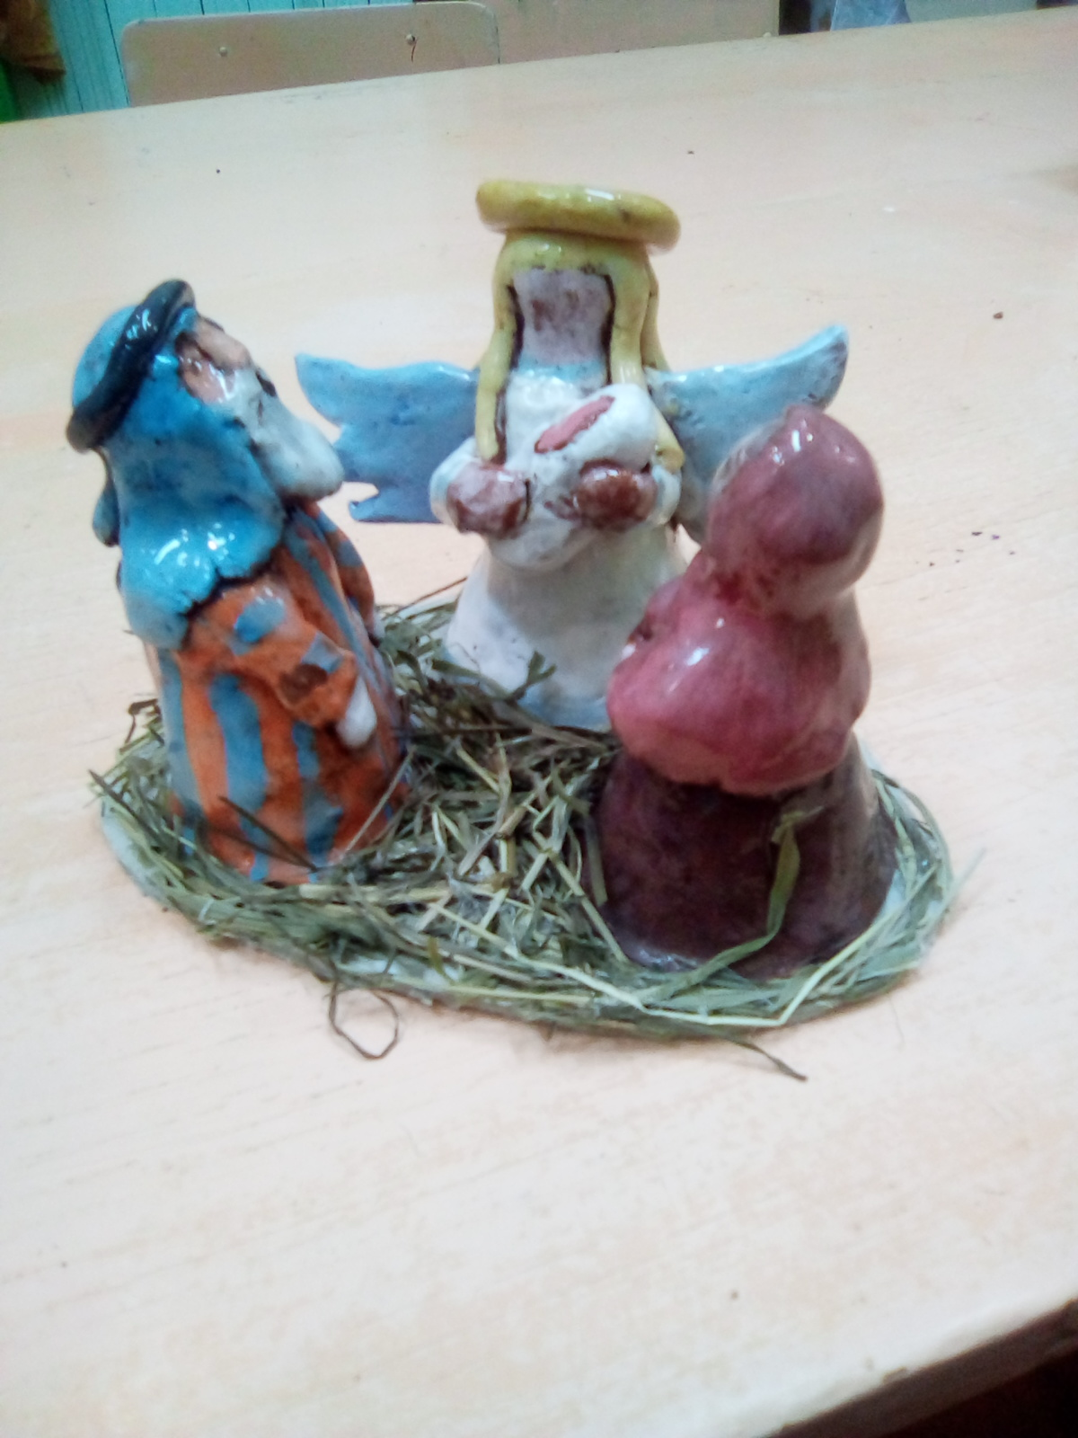
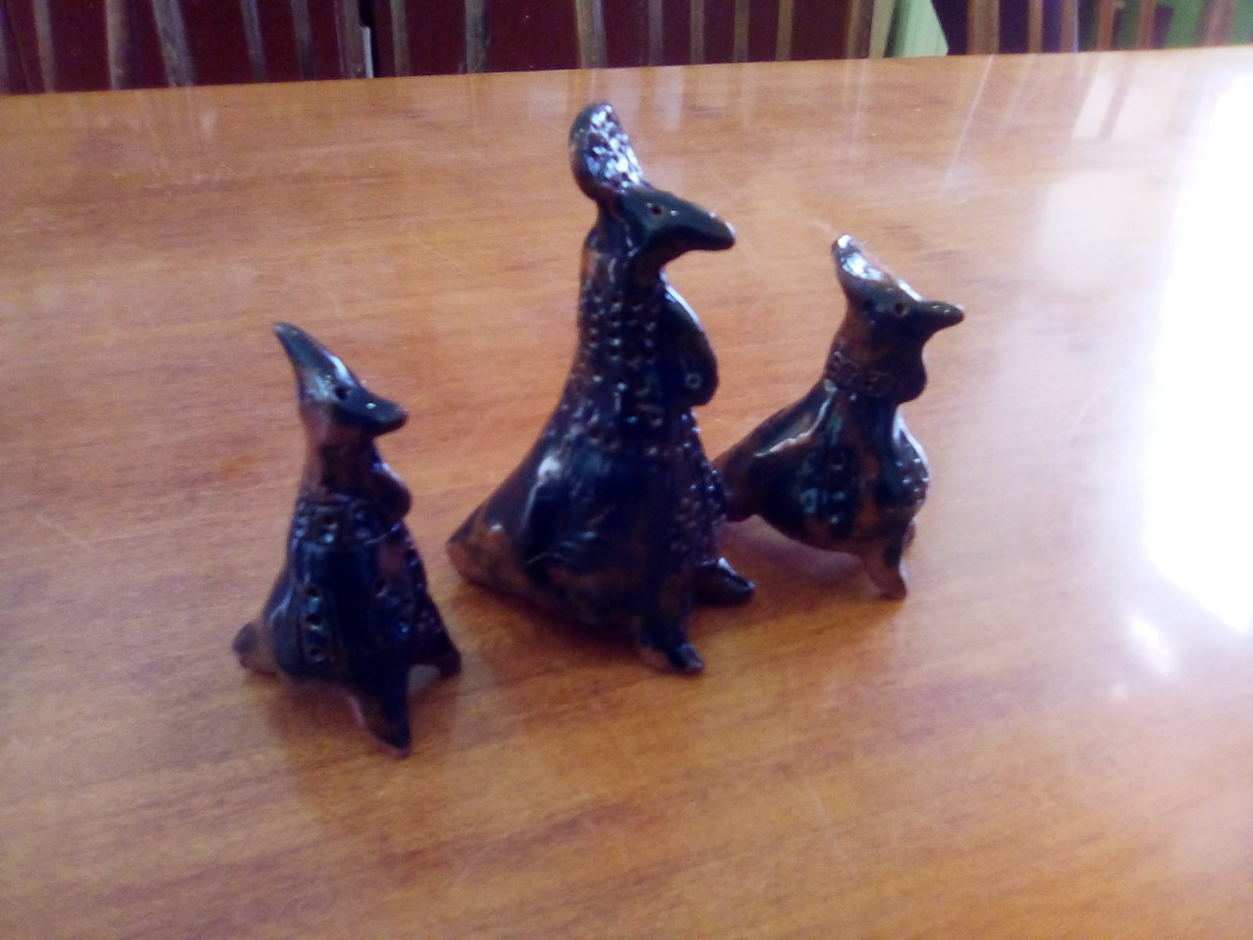
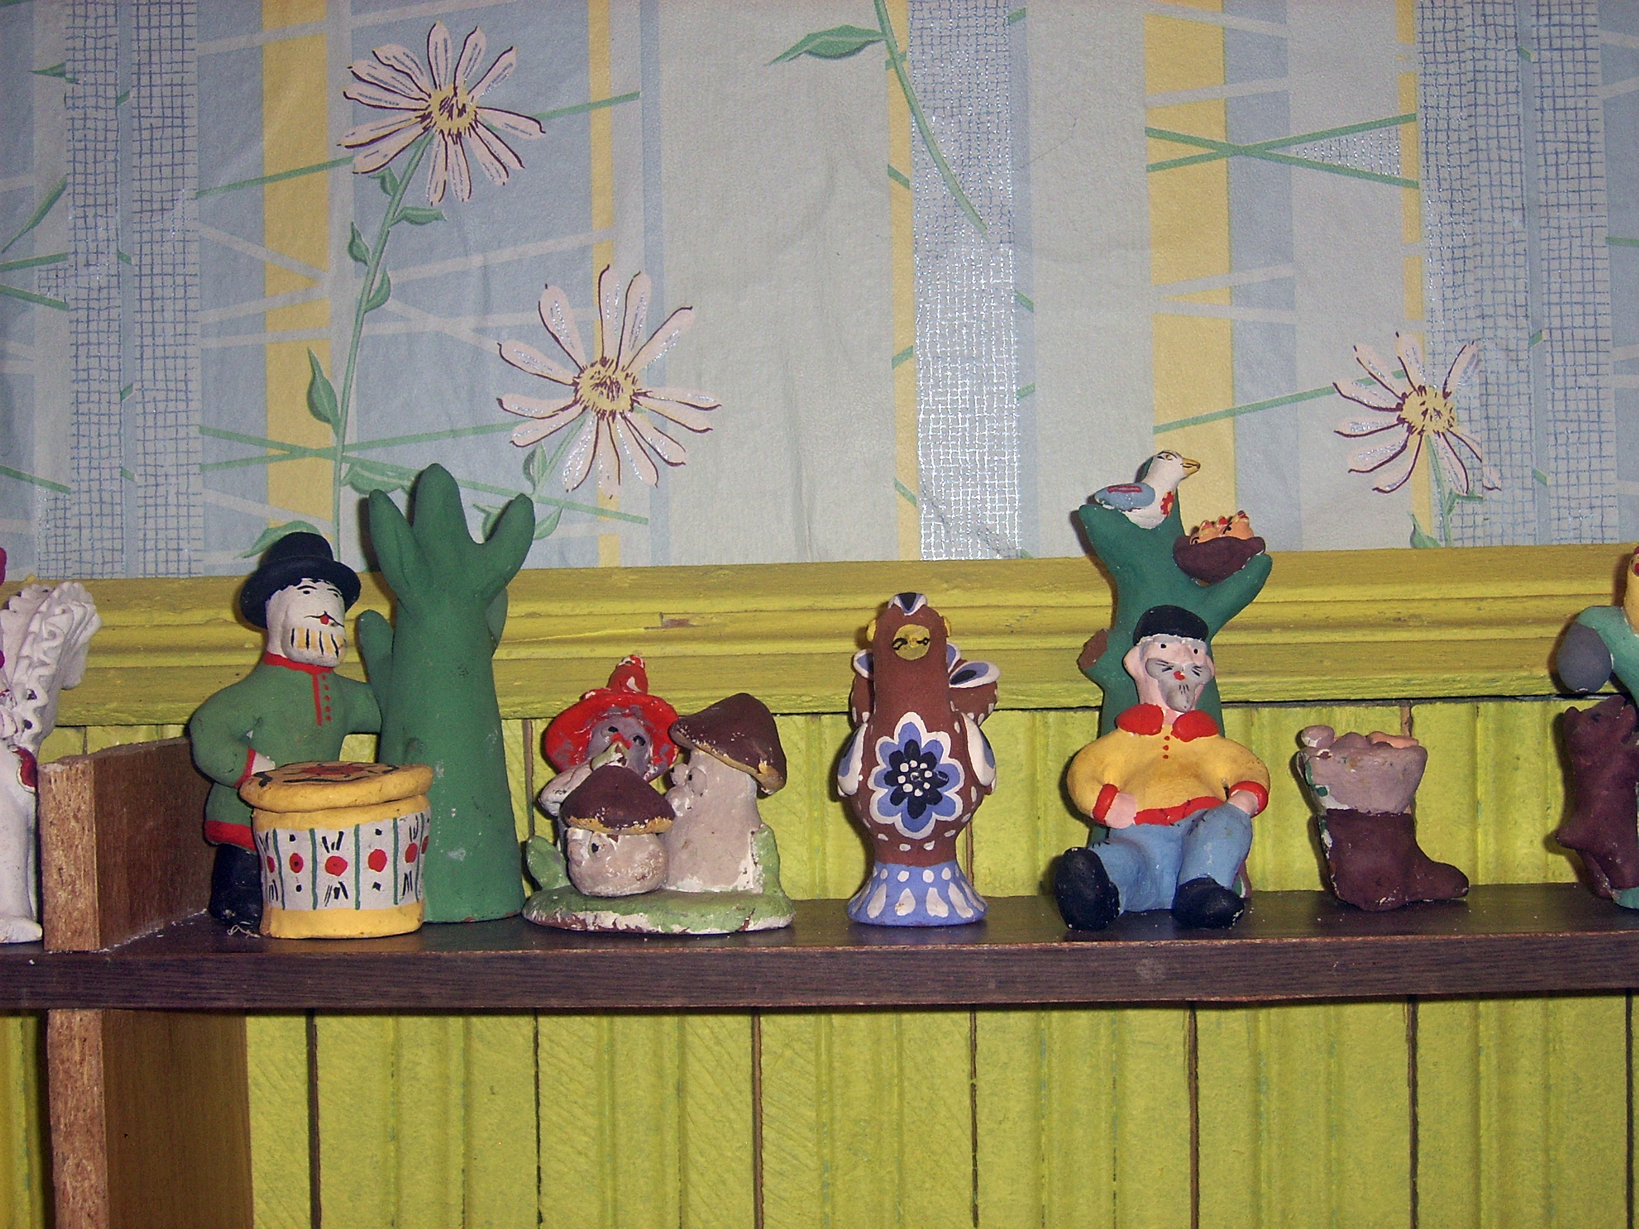
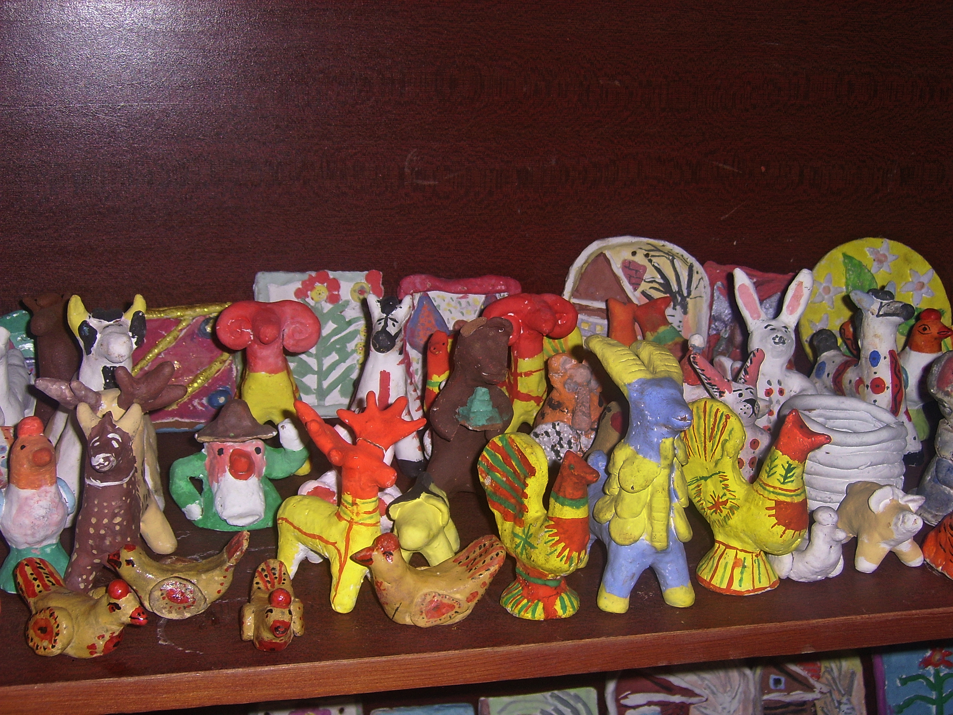
Что еще дает занятие лепкой?
Любые занятия лепкой помогают ребенку осваивать пространство, развивают его конструктивные способности, учат находить правильные соотношения частей и целого.
Лепка из глины особенно полезна, потому что внимание ребенка не отвлекается на разные цвета и он сосредоточивается именно на пространственных особенностях работы.
Можно изготовить самим игрушку.

Slide 10
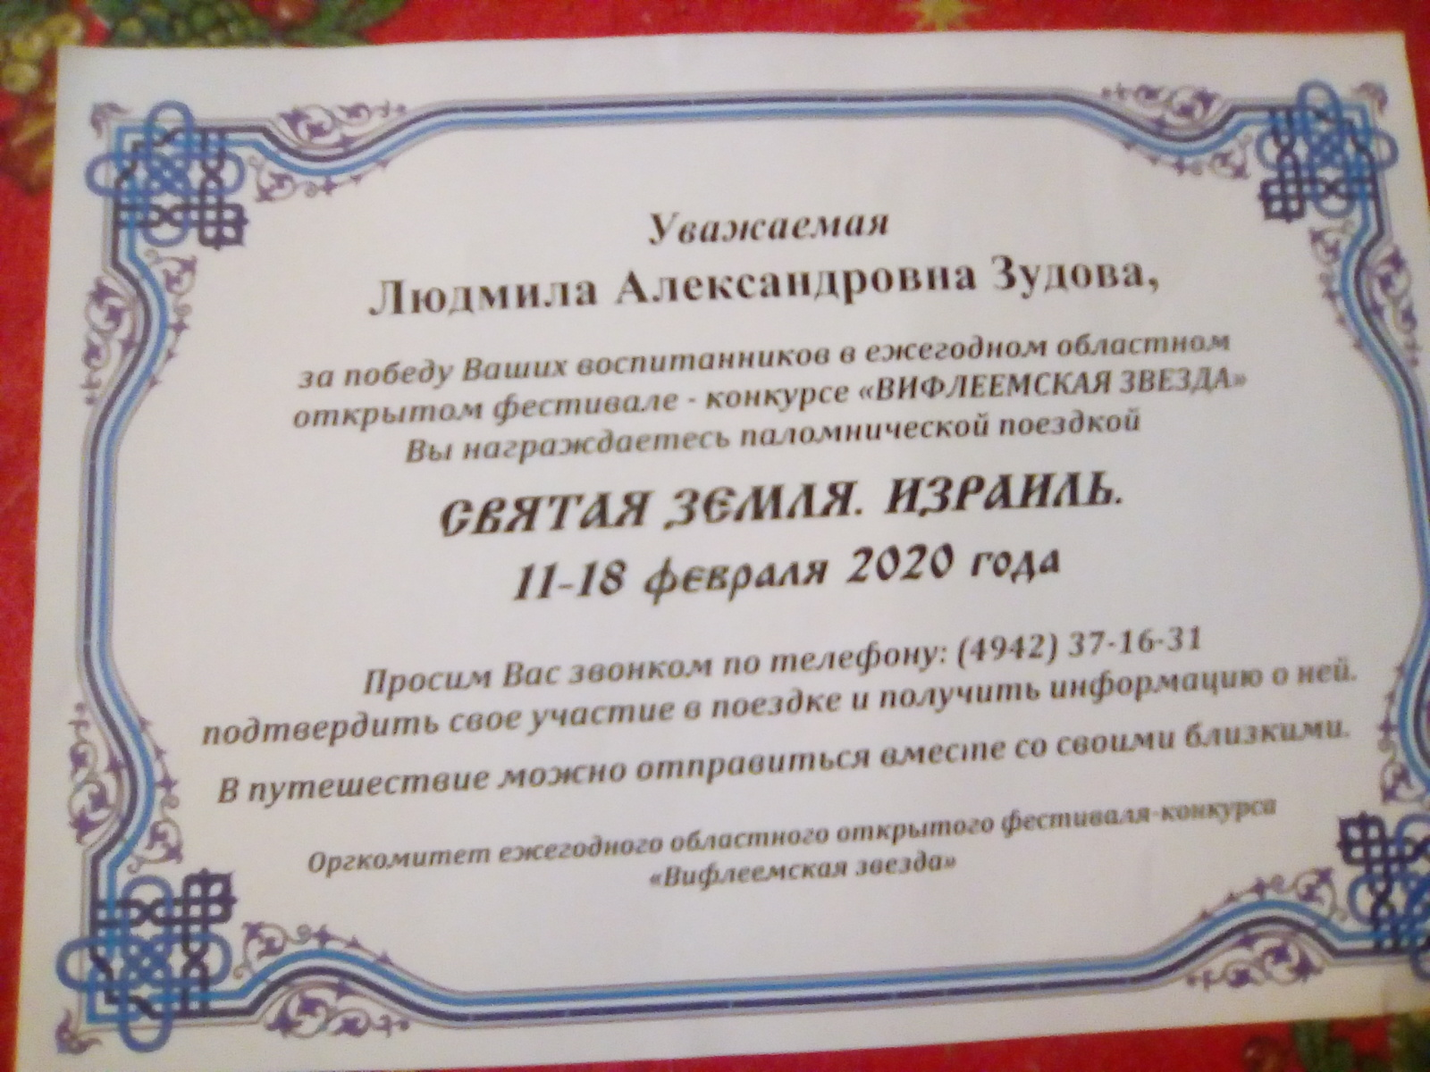
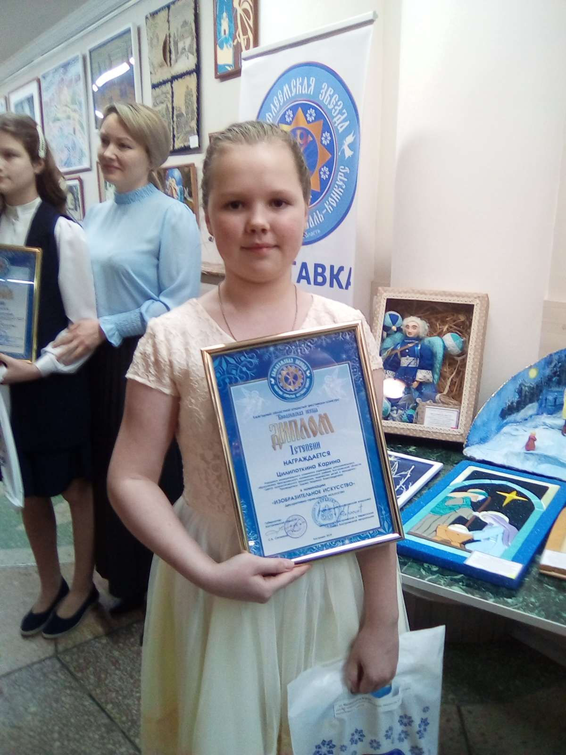
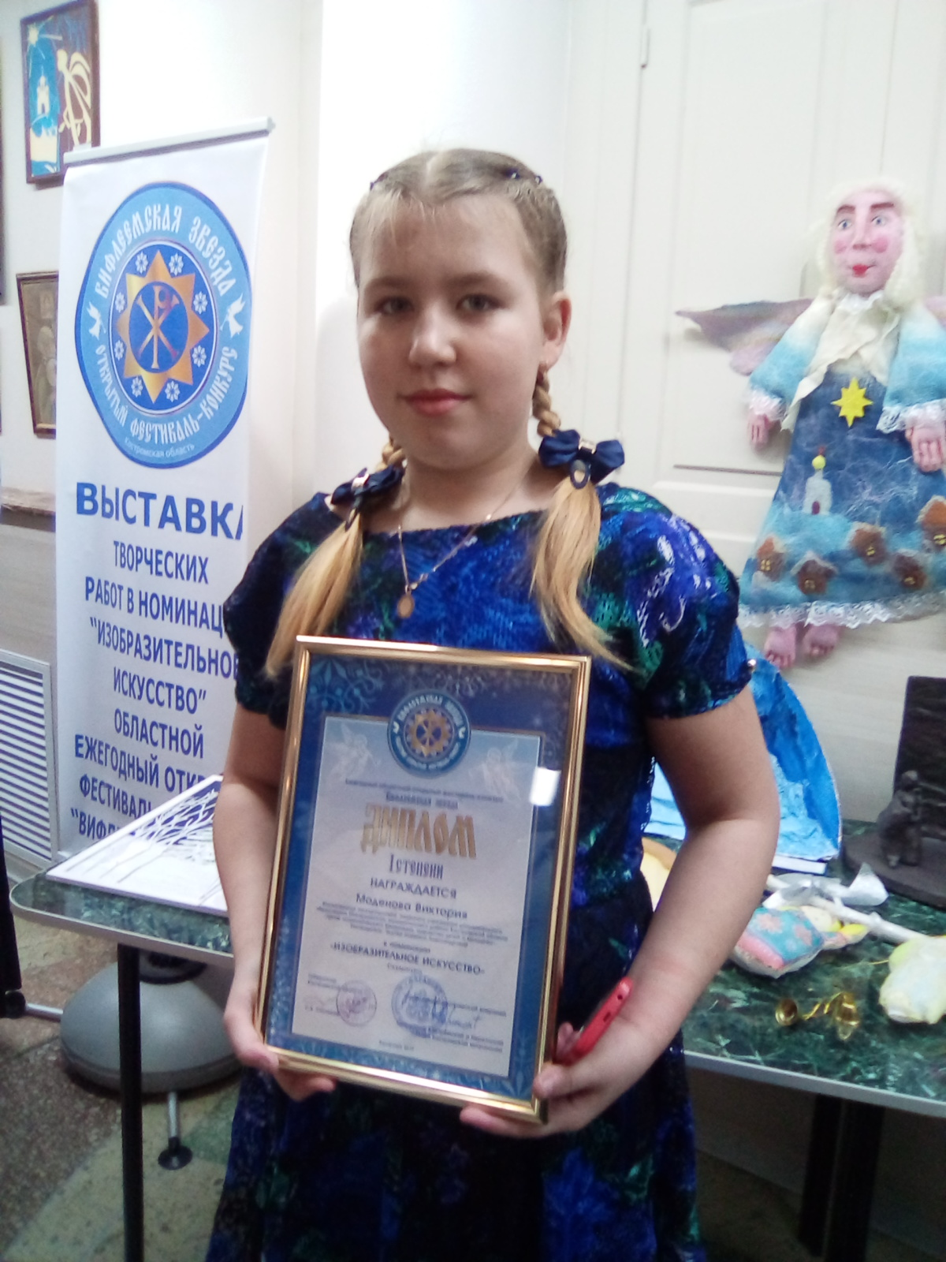
Что еще дает занятие лепкой?
Насладиться результатом своей работы, быть успешным.

Slide 11
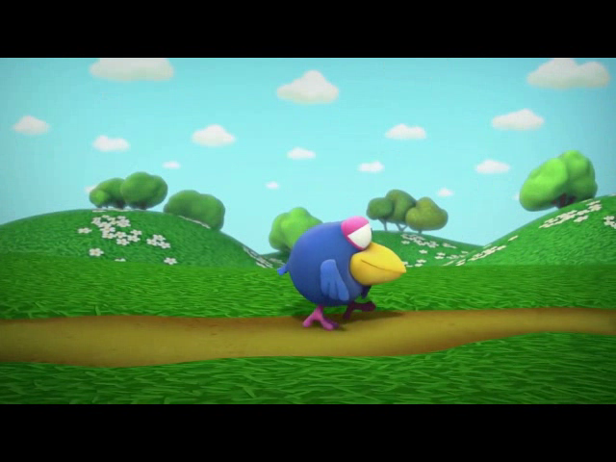
Из опыта дистанционного обучения
Ссылка на видео:
https://vk.com/video-193892897_456239027
В срочном порядке была проведена корректировка программы.
Были подобраны видео уроки с мастер - классом.
Была налажена связь с родителями в соц. сетях.
Проведена консультация для родителей по организация рабочего места ребенка при дистанционном обучении и обеспечение безопасности; Уточнили длительность и структуру занятий;
Обсудили как организовать взаимодействие родитель-ребенок;
Выбрали способ обратной связи и мониторинга результатов деятельности детей.

Slide 12
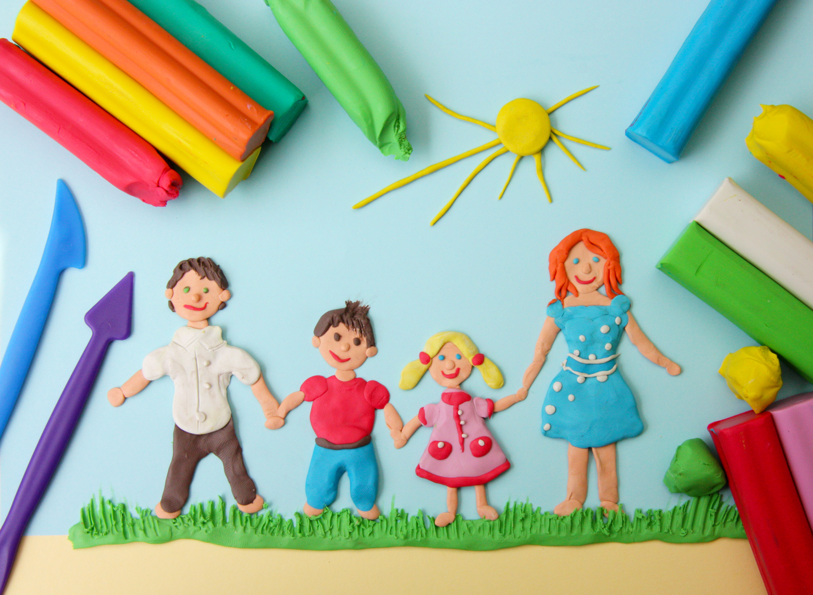
В день рожденья мне дарили
Марки, мяч, автомобили…
Но подарок лучший самый
Подарили папа с мамой:
Не игрушки и не марки –
Пластилин в коробке яркой.
Разноцветные брусочки
Пахнут, как весной цветочки….
Ю. Юркий
И в заключении хочется сказать, образовательное и воспитательное значение лепки огромно, особенно в плане умственного и эстетического развития ребёнка. Лепка расширяет кругозор, способствует формированию творческого отношения к окружающей жизни. Занятия лепкой воспитывают художественный вкус ребёнка, умение наблюдать, выделять главное, характерное, учат не только смотреть и видеть, но и на создание оригинальных произведений, отражающих творческую индивидуальность, представления детей об окружающем мире. Ведь герои и сюжеты будущих работ находятся рядом с нами, идут по улице, живут в книгах и кинофильмах. Необходимо только помочь ребёнку их отыскать.

Slide 13
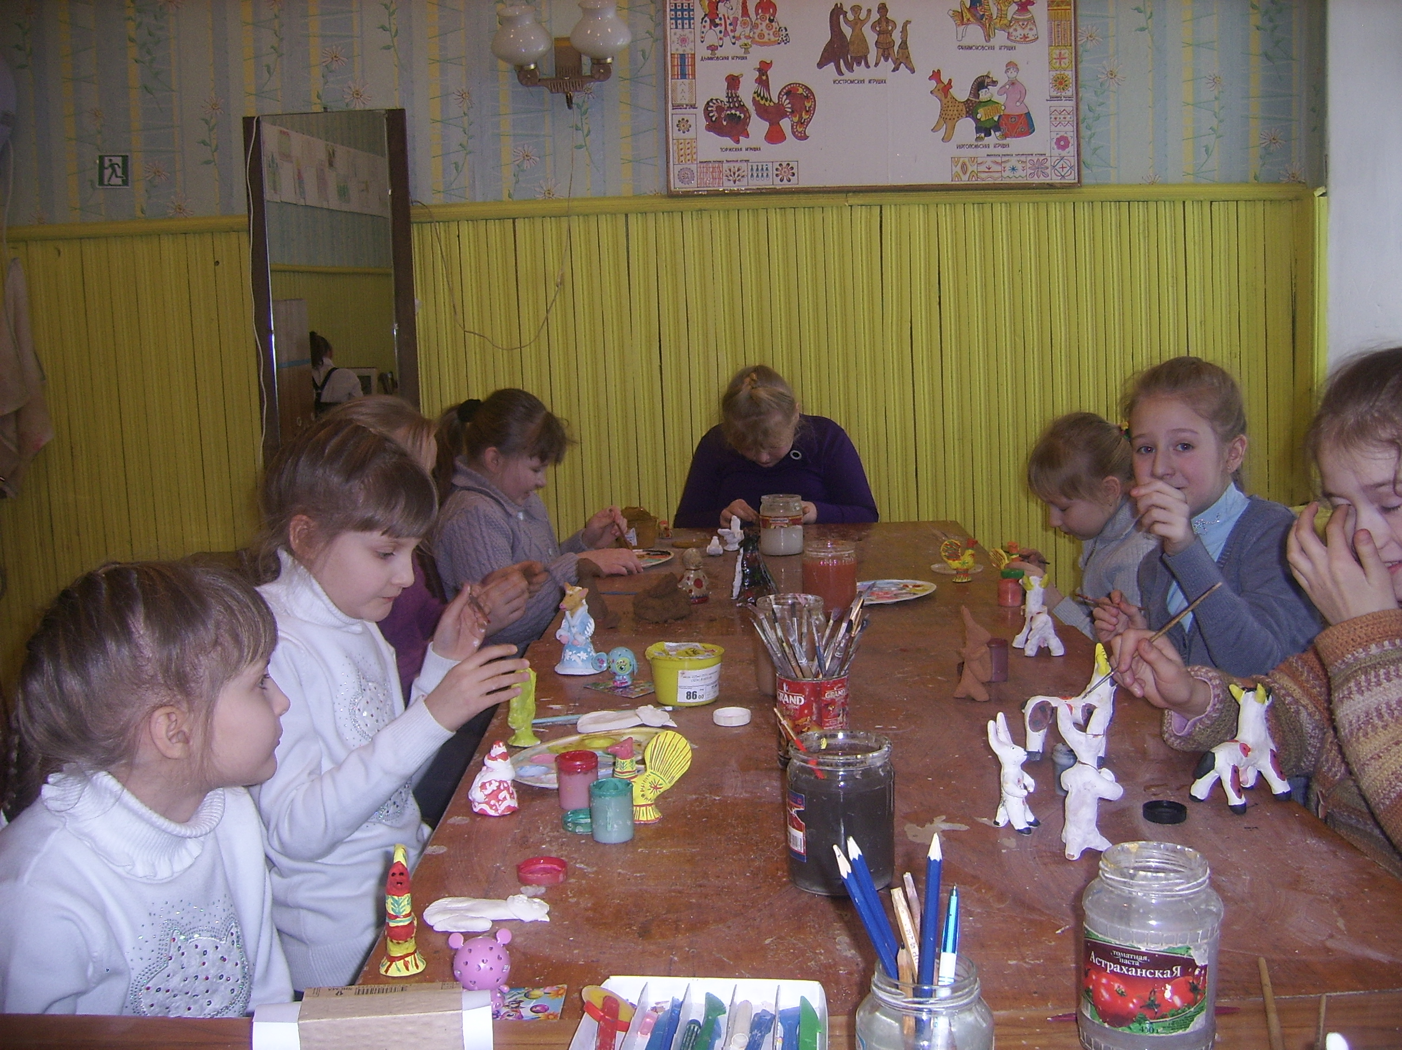
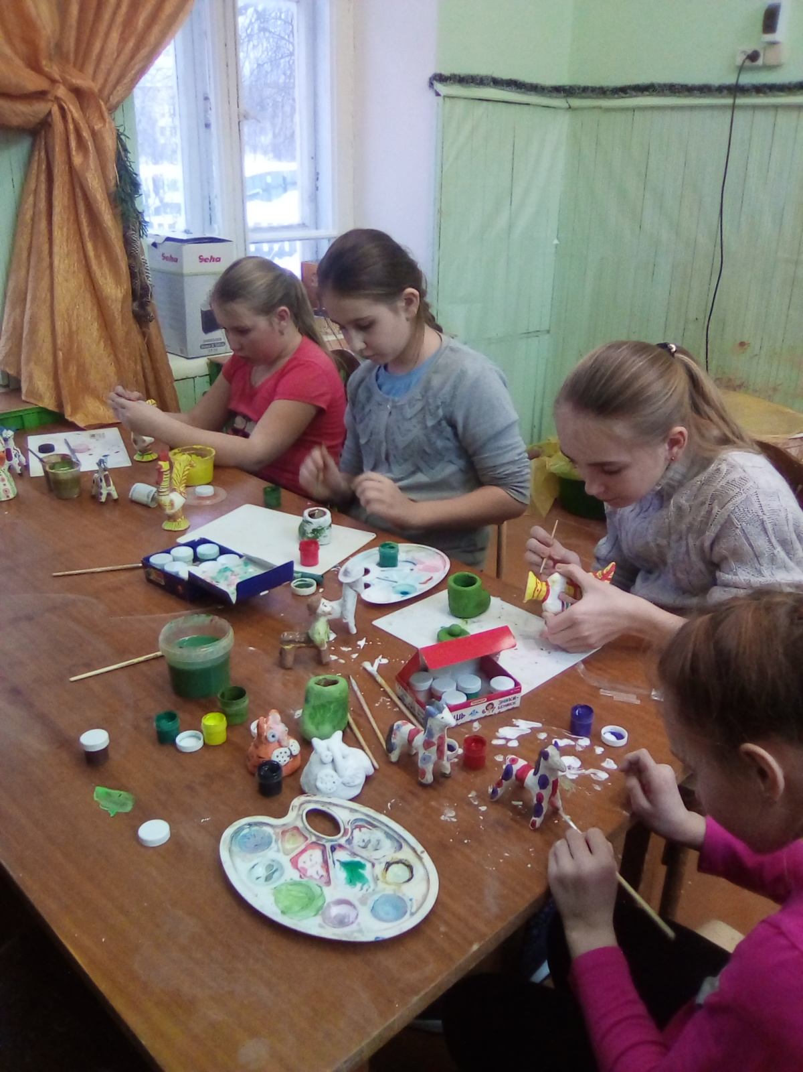
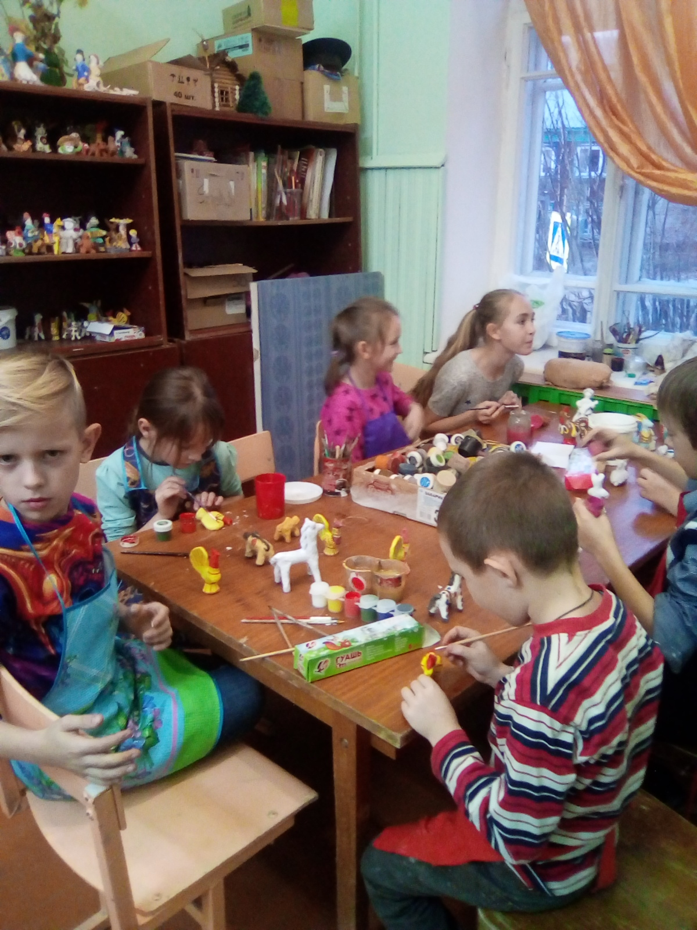
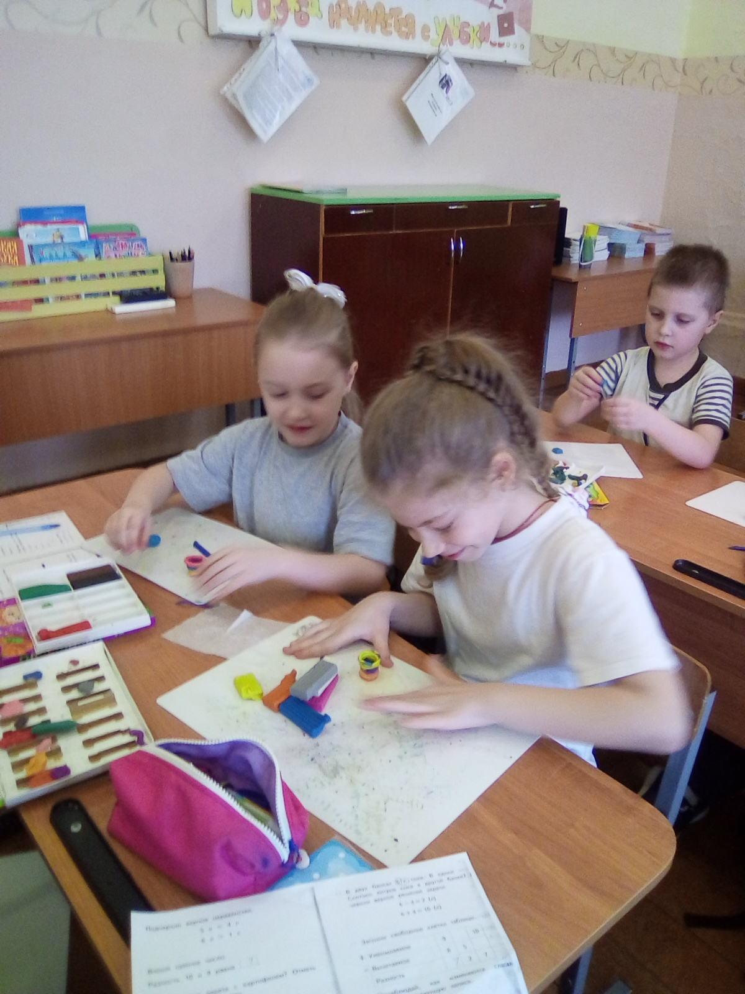
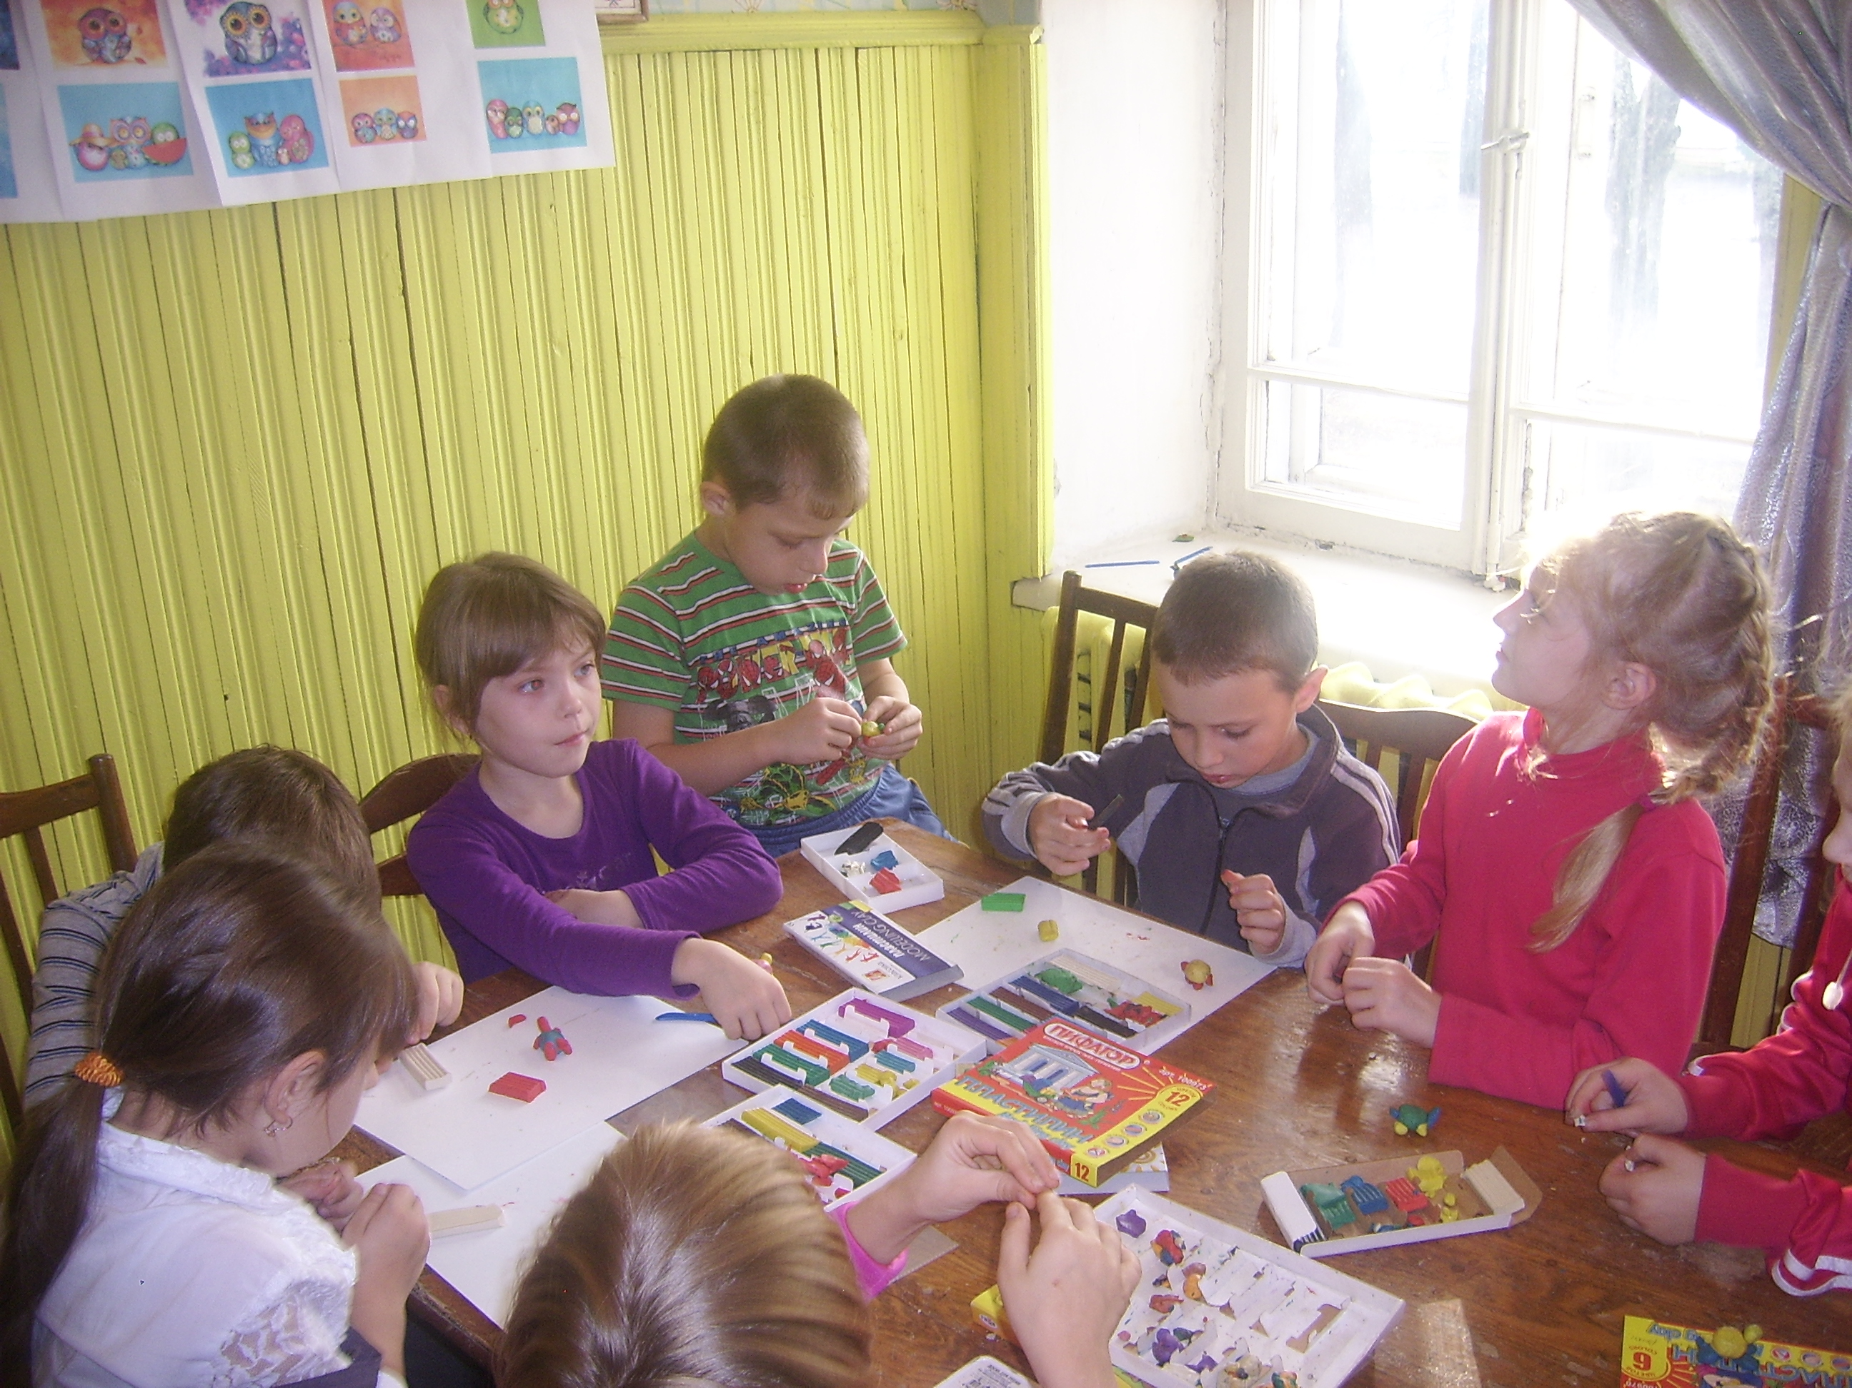
Спасибо за внимание!

